Slide 1
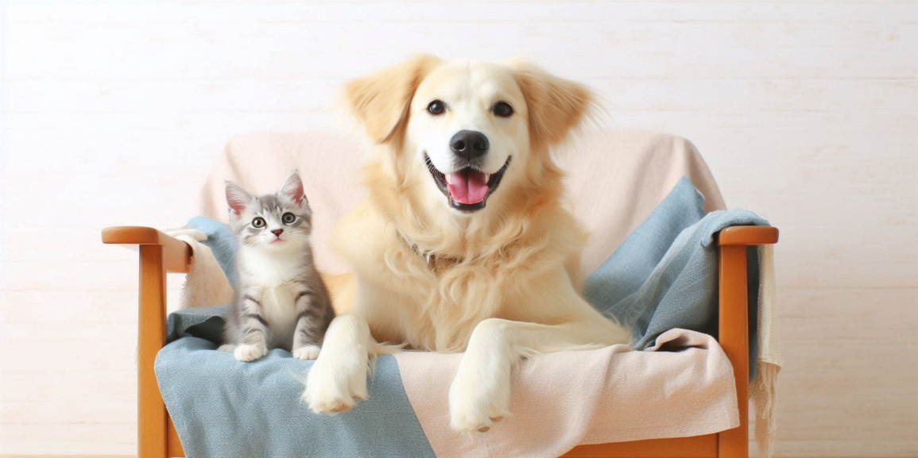
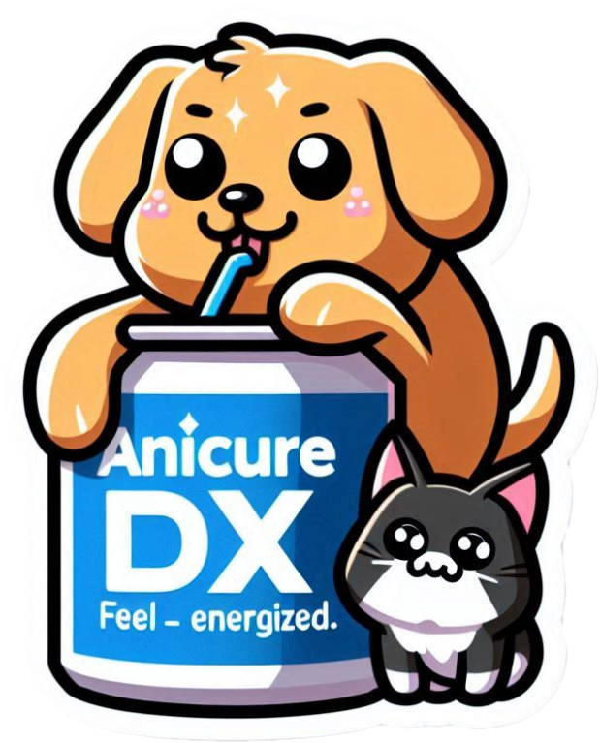
アニキュアDX
～ペット用健康食品～
【シリカ】
動物植物の細胞に必要不可欠な微量元素である「シリカ」。 体の各器官と栄養をつなぐ役割があり、ペットの健やかな生活を実現します！
【期待できる効果】
口臭予防
骨の強化
毛艶のアップ
身体の成長
【成分・内容量】
水溶性ケイ素
50ml/1本
【使用方法】
500ccの飲み水に小さじ半分から
1杯程度の量を入れてあげてください
かわいい家族に
健康をプレゼント
株式会社Ｔｏｋｙｏ Ｅ＆Ｇ
東京都新宿区四谷4-26-6

Slide 2
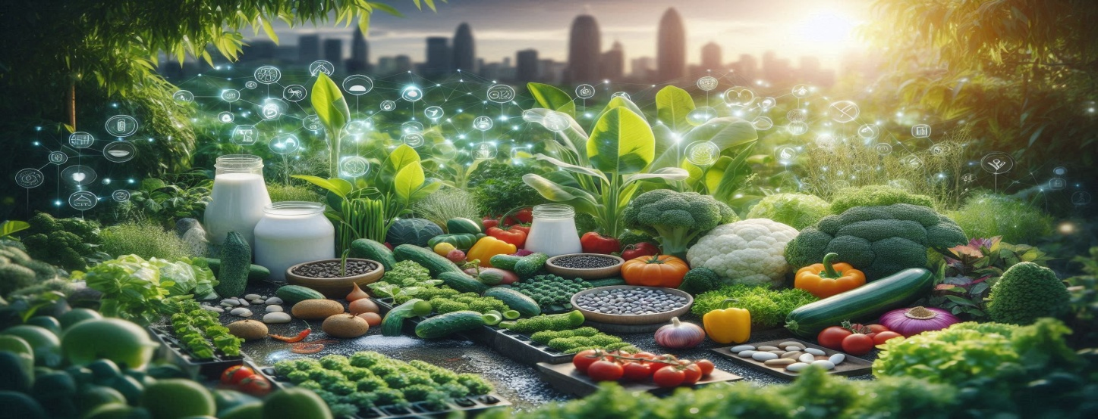
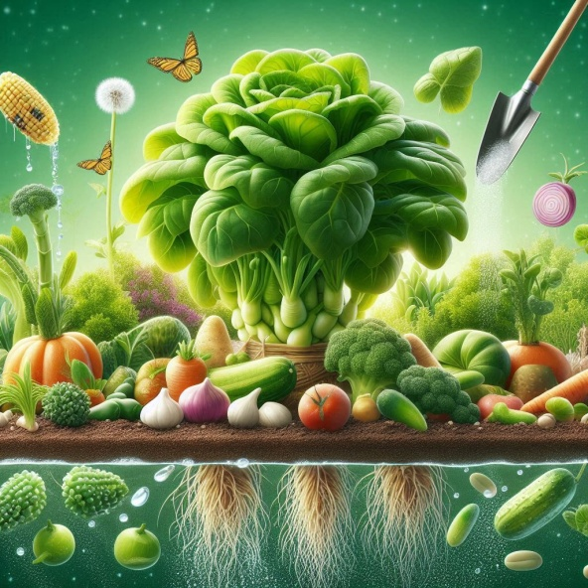
ケイソイルDX
～土壌改善栄養剤～
【大地に珪素のパワーを還元】
本来大地に十分あるはずの「珪素」。しかし農作地では連作をする中で珪素の含有量が減っていき作物の生育にも影響を及ぼしています。そこにイオン化した水溶性珪素である本商品を散布するだけで本来大地が持っていた力が蘇り作物の生育力アップが期待できます。
【成分】 【内容量】
水溶性ケイ素 500ml/1本
大地を
元氣に！
【使用方法】
商品を10～20倍に希釈した溶液を
畑やプランターなどに散布して下さい。
株式会社Ｔｏｋｙｏ Ｅ＆Ｇ
東京都新宿区四谷4-26-6

Slide 3

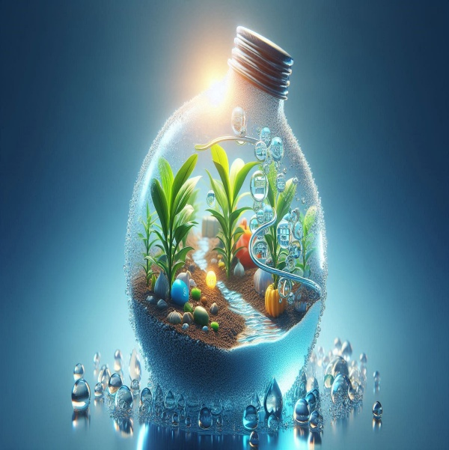
ヒトキュアDX
～水溶性ケイ素健康補助食品～
大さじ1杯の健康習慣
【細胞に必要な微量元素「珪素」のパワー】
本来大地にあるはずの「珪素」がなぜ必要なのか？不思議と思われるかも入れませんがこのケイ素が私たちの身体の各組織に必要な栄養分を吸着してくれているのです。日頃から摂取することで自己免疫力の向上、キープが期待できます。是非新しい健康習慣はじめませんか？
【成分】 【内容量】
水溶性ケイ素 500ml/1本
【使用方法】
本商品を1日大さじ1杯程度をめどに
飲み物や料理に入れてお飲みください。
化粧水やシャンプーに混ぜてもお使い
いただけます
株式会社Ｔｏｋｙｏ Ｅ＆Ｇ
東京都新宿区四谷4-26-6

